Slide 1

Co z tego wynika? cz. II

Slide 2
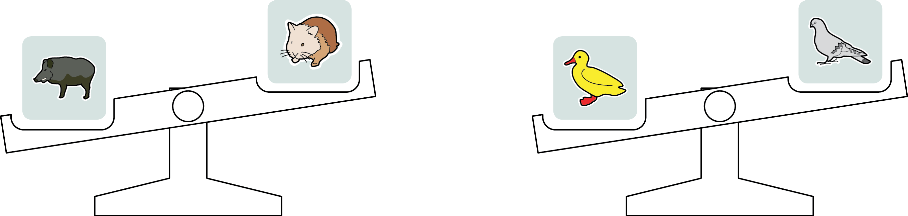
Czy kaczka razem z dzikiem ważą więcej czy mniej
niż gołąb i chomik razem?
Co jeszcze z tego wynika?

Slide 3
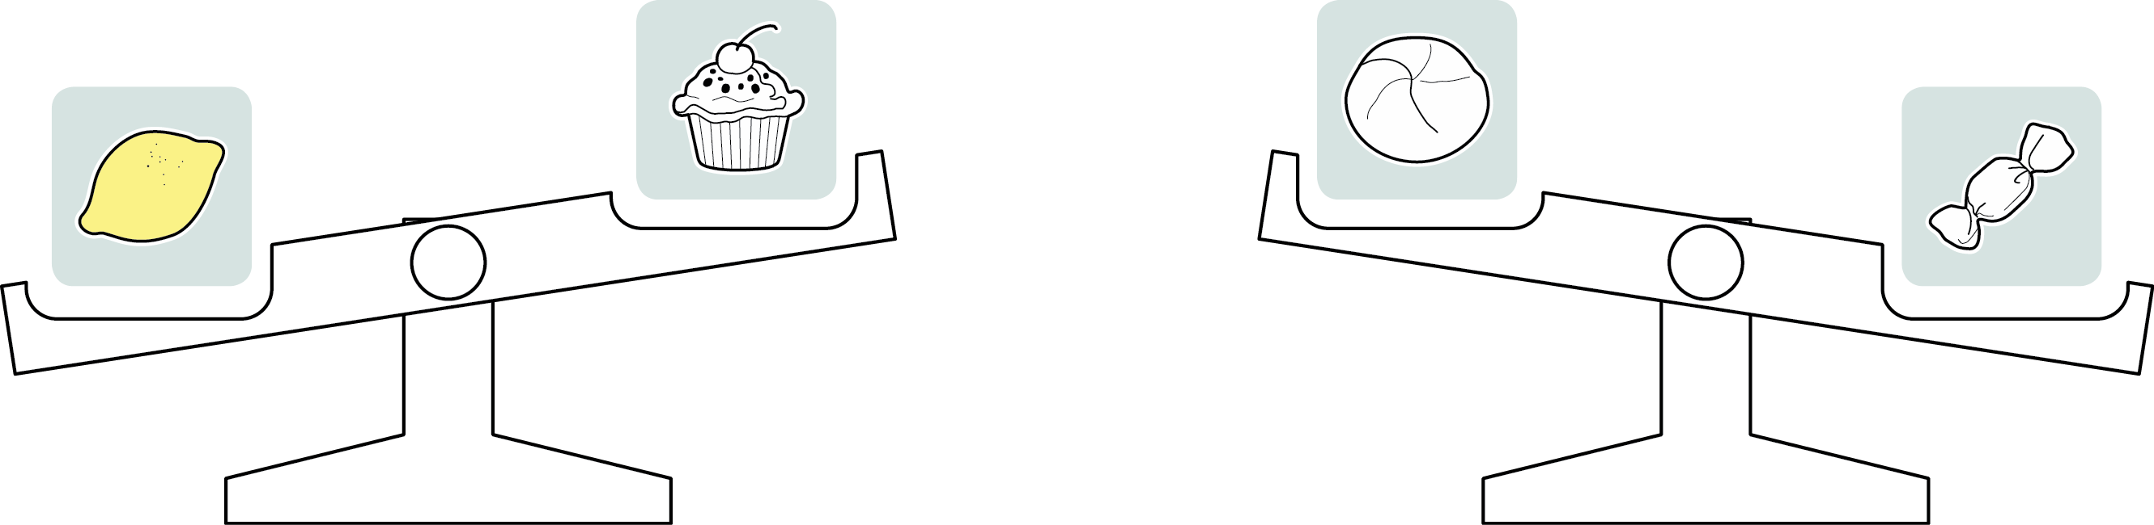
Czy cytryna i bułka kosztują więcej niż ciastko i cukierki?

Slide 4
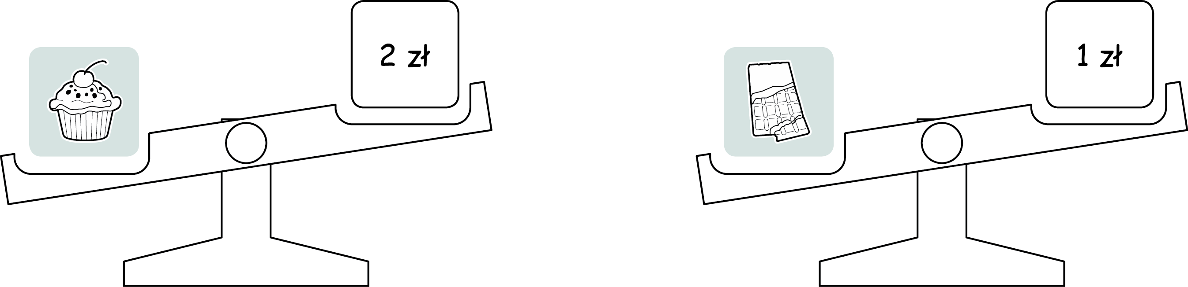
Co z tego wynika?

Slide 5
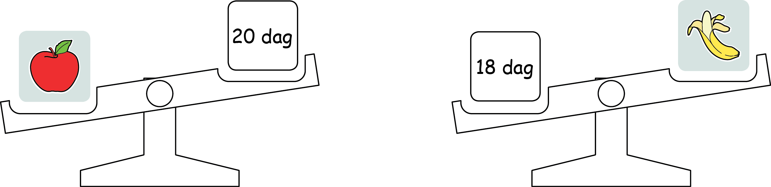
Co z tego wynika?

